Slide 1
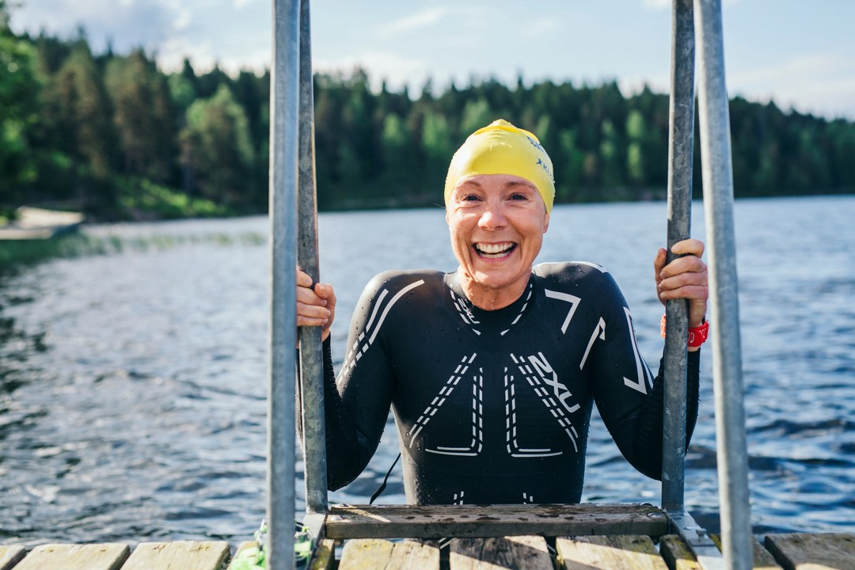
Idretten er så stor del av identiteten min.
Kari (37) måtte spørre seg selv:
Hvem er jeg?
www.freebibleimages.org
Bilde:privat
Notes:
Bakgrunn:
Kari Flottorp Lingsom (37) er toppidrettsutøver. Hun er triatlonutøveren som i 2016 vant Norseman, et av verdens tøffeste triatlon. Hun trente mer enn Marit Bjørgen og hadde sagt opp jobben for å kunne trene og konkurrere på fulltid.
Så kom sjokkbeskjeden, etter en rutinesjekk på Rikshospitalet i forbindelse med et forskningsprosjekt hun var med på. Hun har farlig høy hjertefrekvens, med fare for plutselig hjertedød. Det viste seg at Kari Lingsoms hjerte slår 1000 (!) flere slag i timen enn hos vanlige mennesker. I løpet av et døgn slår hjertet hennes 24.482 såkalte ventrikulære ekstraslag. Hun måtte umiddelbart slutte med konkurranseidrett.
– Jeg har alltid hatt en stor indre motivasjon. Nå opplevde jeg uker helt uten motivasjon. Idretten er så stor del av identiteten min. Jeg måtte spørre meg selv: Hvem er jeg? Jeg følte at livet ble dratt vekk under meg. Alt skjedde så brått. Det å trene er det beste jeg vet.
(Fra avisartikkel i Fædrelandsvennen, 08.08.17)
Er det bare voksne som kan oppleve det slik?

Slide 2
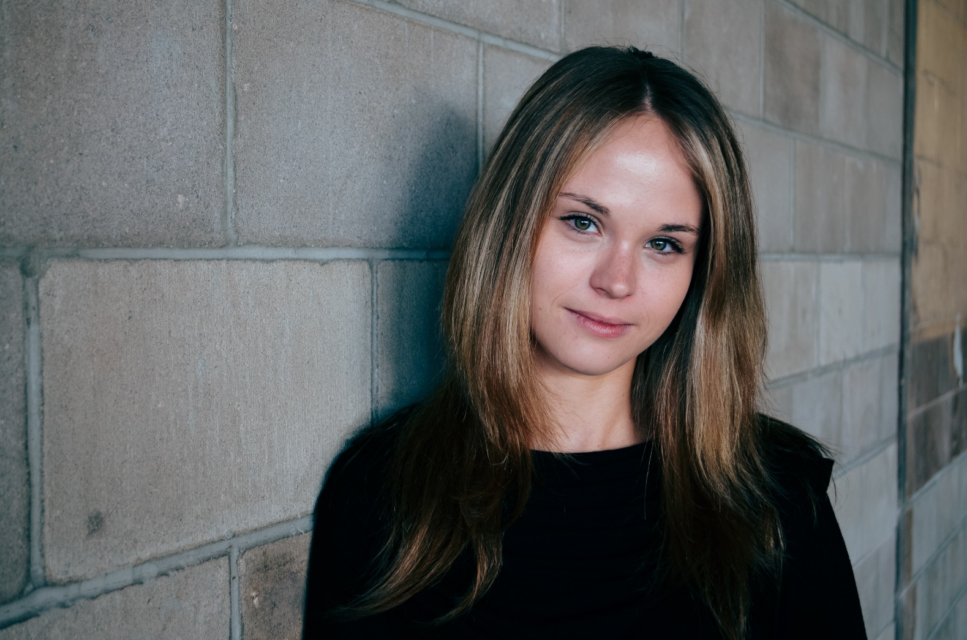
Hva gjør meg verdifull?
Bilde: Unsplash.com
Notes:
HVA GJØR MEG VERDIFULL?
Sitat: Idretten er så stor del av identiteten min. Jeg måtte spørre meg selv: Hvem er jeg?
Forslag:
Sitatet kan brukes som inngang til å si noe hvordan mange forstår identitet i dag: Som noe du må skape selv. Hvem du er, er avhengig av hva du skaper eller oppnår – hva du presterer. For mange henger verdien også sammen med dette. Hvilken verdi en har som menneske, er avhengig av hvilke prestasjoner en kan vise til, hvor god, flink, vakker eller dyktig man er.
Men som Kari Flottorp Lingsom selv sier: Når grunnlaget hun hadde basert verdien og identitet sin på, ble revet bort, da visste hun ikke lenger hvem hun var. Dette gjelder også for ungdom.
Sitatet illustrerer flere viktige momenter, ikke minst at alle mennesker har et sterkt behov for å føle seg verdifulle. Spørsmålet er hvor vi forankrer denne verdien. Videre illustreres behovet for å forankre identiten vår i noe som er sterkt nok til å bære den. Prestasjoner – uansett hva slags type – varer ikke evig. Kropp, evner og utseende endres gjennom livet, for noen plutselig – for andre i årenes løp. Med andre ord; rollene våre endres i løpet av livet, mens jeg’et består. Altså må kjernen i vår identitet har sin forankring i noe som større, sterkere enn våre prestasjoner.

Slide 3
Din identitet og verdi er en gave – gitt av Gud
Bilde: Unsplash.com
Notes:
DIN IDENTITET OG VERDI ER EN GAVE – GITT AV GUD
Hvor vi forankrer identiteten vår sier noe om hvor vi finner grunnlag for mening og verdi. I følge kristen tro finner vi dette grunnlaget i Gud.

Slide 4
Dine øyne så meg da jeg var et foster. Alle dager er skrevet opp i din bok, de fikk form før én av dem var kommet.
Salme 139,16
Bilde: Pixabay
Notes:
Dine øyne så meg da jeg var et foster. Alle dager er skrevet opp i din bok, de fikk form før én av dem var kommet. Salme 139,16
Det er kun en forståelse av seg selv som et menneske rotfestet i Gud – skapt av Gud, til å være hans barn – som til syvende og sist er sterkt nok til å bære vår identitet. Gud elsker oss ikke på grunn av våre prestasjoner eller fordi Han behøver det, men fordi Han velger og ønsker det – selv om vi slett ikke fortjener det. Dermed handler det ikke om å «skape seg selv», men å oppdage og ta imot vår virkelige identitet og verdi – ikke som en prestasjon, men som en gave – gitt av Gud.

